Slide 1
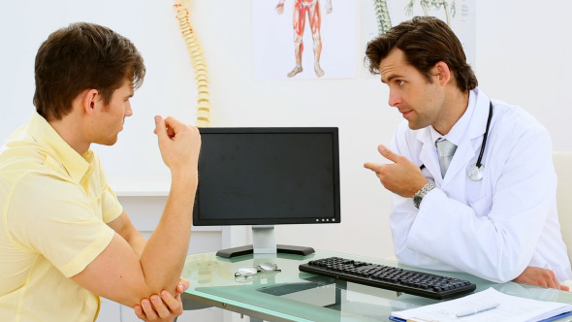
Un joven americano fue a la consulta de un médico en España…
Joven:
Médico:

Slide 2
Joven: Doctor, últimamente estoy más gordo y más feo. ¿Qué tengo?
Médico: Mucha razón, señor.

